Slide 1
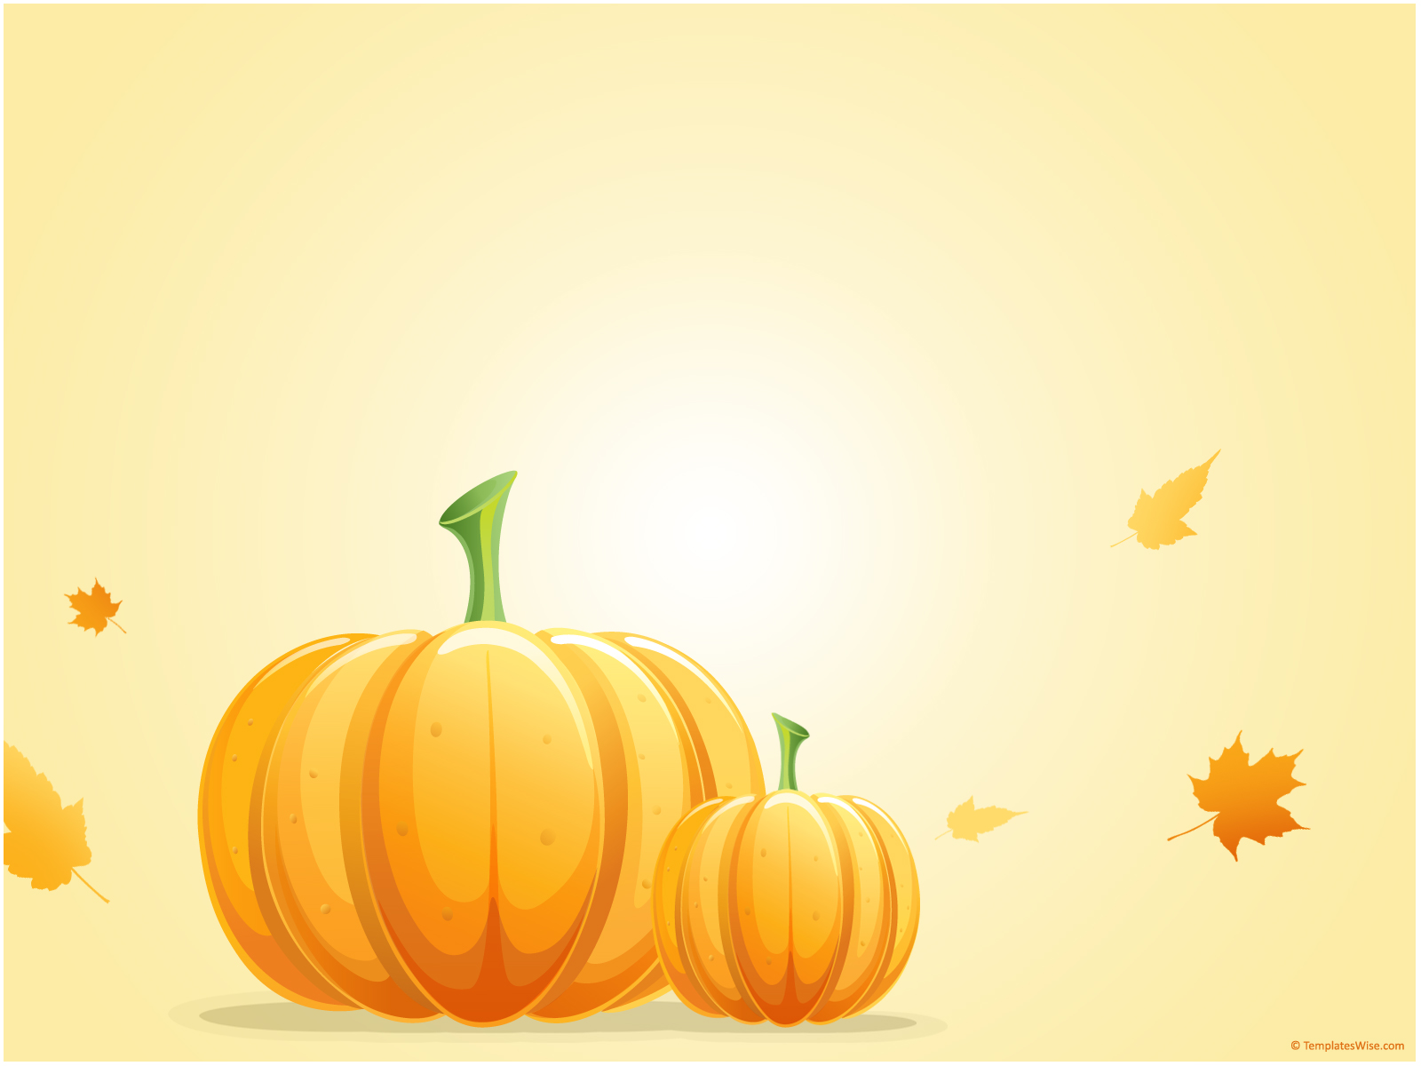
小方治病
第二講
蒲公英學會

Slide 2

複習
中藥藥性的認識
重新認識藥物的價值
藥物的三點論
藥物用量的精妙變化

Slide 3
複習
小方的特點
用藥促進公轉令高能量運行消散
小方煎藥方法和原理
小方服藥後反映

Slide 4

小方常用藥物
公英 獨活
香附 桂枝
佩蘭 當歸

Slide 5
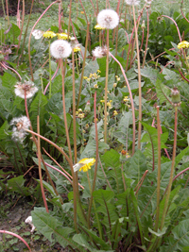
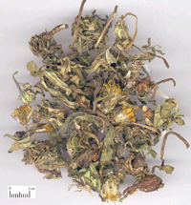
蒲公英

Slide 6
蒲公英
傳統中醫
藥性：苦、甘、寒。歸 肝、胃經
功效：清熱解毒，消腫散結，利濕 ，通淋

Slide 7
蒲公英
空間醫學
行於人體空間，推動空間能量運動
公英量多則補、量少則散
公英無孔不入、無所不到，能夠改變腠理、骨縫一切空間的能量運動
公英掃平人體空間能量積聚，所以公英有助治療癌症轉移
癌症轉移實質是高能量的轉移

Slide 8
蒲公英
公英既能夠補充人體空間能量，又不會產生瘀滯
就『補』的功用而言，要勝人參和黃芪
效果好，價格便宜
沒有任何副作用

Slide 9
蒲公英
公英2克，引導能量從下焦向上運動，越過肩胛到達背部外焦空間
7克增強下焦能量運動，能量增強後，在下焦掀起拱動，然後向上部空間產生撞擊
下焦的細胞得以更新，所以可治大便乾、大便稀、腹瀉、月經多、月經少、白帶、黃帶、肝癌、膀胱癌、子宮癌等等
如果舌根大面積低下，說明下焦細胞動力不足，可應用公英7克。

Slide 10
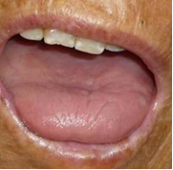
蒲公英

Slide 11
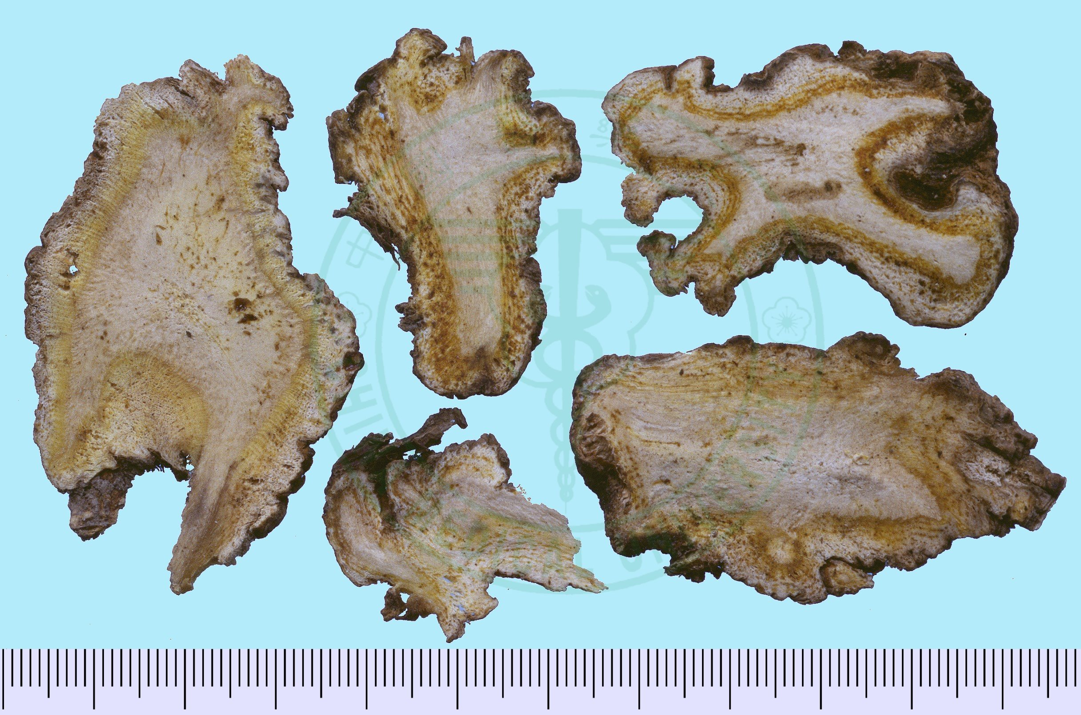
獨活

Slide 12
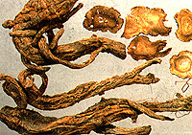
獨活
傳統中醫
藥性：辛、苦、微溫。歸腎、膀胱經
功效：祛風濕、止痛、解表

Slide 13
獨活
空間醫學
運行於外焦空間，引能量由頭部下行至足，化解外焦空間的能量積聚。外焦空間暢通，公轉才能暢通

Slide 14
獨活
3克，引能量從頭部空間運動到胸椎
5克，引導能量從頭部空間運動至腰椎
7克，引導能量從頭部空間運動到足部
獨活與公英配伍，推動人體公轉運行

Slide 15
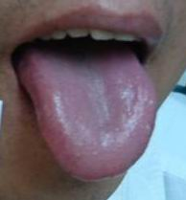
獨活

Slide 16
公英＋獨活
公英7克，濃度大，所以先在在肚臍部位攪動，然後推動能量向上運行，越肩至督脈
獨活5克，由頭行至尾閭，尾閭部位壓力增高，尾閭和會陰之間存在壓力差，尾閭能量才能通過會陰，到達任脈段
在這個過程中，任脈段下方的能量被帶動，向上運行，至任督交界的上方，任脈段能量壓力增高，督脈段上方能量的壓力降低，能量由任脈段轉向督脈段運行
公英和獨活的密切配合，推動公轉整體運行，公英和獨活是小方常備的兩味藥

Slide 17
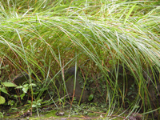
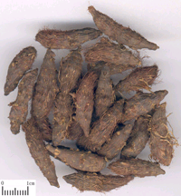
香附

Slide 18
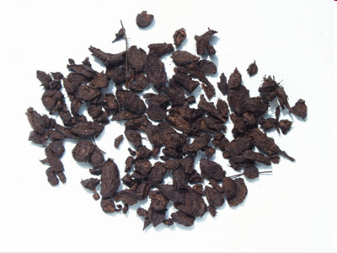
香附
傳統中醫
藥性：辛、微苦、微甘、平、歸肝、脾、三焦經
功效：舒肝解鬱，調經止痛，理氣調中

Slide 19
香附
空間醫學
推動中焦能量上升至膻中，使中焦暢通，三焦氣化通，促進人體清升濁降
為下焦能量開闢通路，所以對下焦多種疾病都產生治療作用
因下焦疏通，外焦能量向任脈流動，舒緩外焦壓力

Slide 20
香附
治療下肢病變、腎病、婦科病等
另外，香附引能量上升，增加膻中能量，可補充膻中能量不足，治療精神恍惚等疾病
在用量上，香附4克，自中脘向上推動，1至2克，自膻中向上拉動，對中焦的能量來講，是一推一拉
香附用於舌中下焦隆起的情況，舌尖高厚勿用

Slide 21
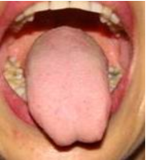
香附

Slide 22
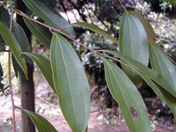
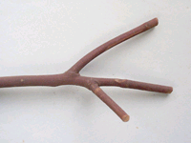
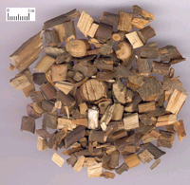
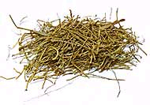
桂枝

Slide 23
桂枝
傳統中醫
藥性：辛、甘、溫，歸心、肺、膀胱經。
功效：發汗解肌，溫通經脈，助陽化氣，起調和營衛

Slide 24
桂枝
空間醫學「運動本草」原理
桂枝把細胞壁鬆展開，讓胞內物質容易向胞外轉化為能量。
因細胞壁的張開，胞外的能量經相互撞擊後，亦容易再滲入胞內，成為細胞新的物質。
換句話說，桂枝能加强體內物質與能量的轉化，促進細胞的新陳代謝。

Slide 25
桂枝
1克，打開表層細胞壁(腠理)
2克，打開中層細胞壁(骨、脈、筋)
4克，打開深層細胞壁 (身體各部位及其少運動的細胞)。配合其他藥發揮作用，如配合當歸，活血通便，配合佩蘭，芳香化濁，配合連翹，疏散淤熱
舌薄、淡白、平坦者用之，舌尖高厚者勿用。

Slide 26
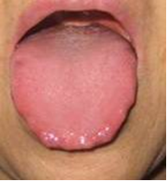
桂枝

Slide 27
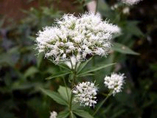
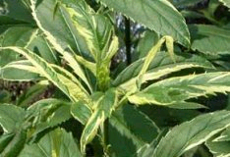
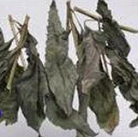
佩蘭

Slide 28
佩蘭
傳統中醫
藥性：甘、平。歸脾、胃、肺經
功效：化濕，解暑

Slide 29
佩蘭
空間醫學
吸收人體空間多餘水份，清除人體中焦空間濕濁
中焦空間濕度過大，會影響下焦與上焦的暢通
傳統中醫有脾被濕困或脾濕下注說法。香附雖然可以引領中焦能量上升，但濕度過大，香附則無法發揮作用，需用佩蘭清除中焦濕氣

Slide 30
佩蘭
佩蘭1克，祛濕作用較微，故用於上焦
佩蘭2克，其祛濕可用於便稀或晨便
佩蘭4克，祛濕之甚，故可止瀉
佩蘭，用於水濕舌或舌面高低不平者
大便2～3次/日或腹瀉者用之

Slide 31
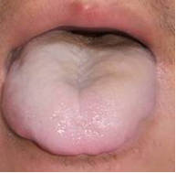
佩蘭

Slide 32
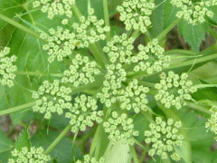
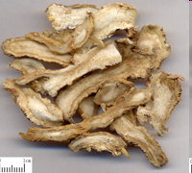
當歸

Slide 33
當歸
傳統中醫
藥性：甘、辛、溫 歸肝、心、脾經
功效：調經補血，活血止痛，潤腸通便

Slide 34
當歸
空間醫學
能增加細胞內水份，化胞內瘀滯，促進物質運動

Slide 35
當歸
當歸1克能疏通末梢的血脈（微循環）
2至4克增加血管內的水份及壓力
乾燥舌、裂紋舌使用。大便不暢、大便數日一次或者大便頭乾者用之

Slide 36
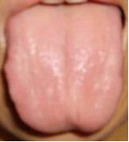
當歸

Slide 37

下次再見
謝謝大家
蒲公英學會

